Slide 1
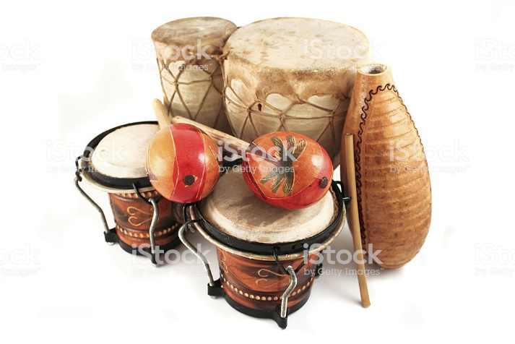
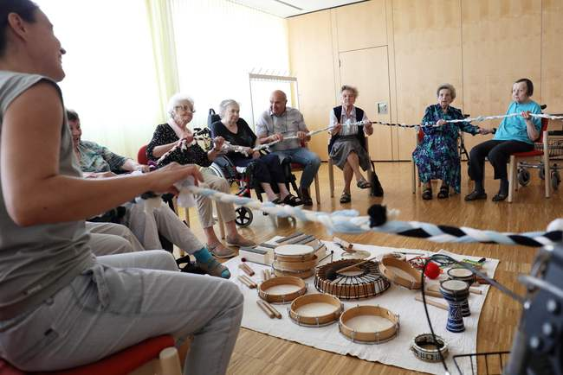
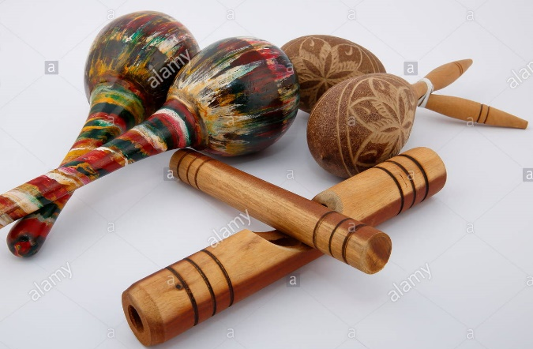
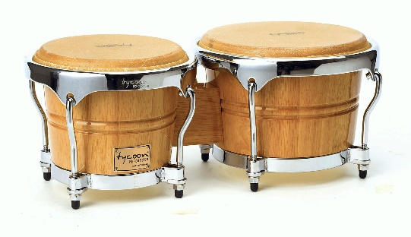
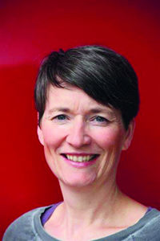
„Zusammen musigzieren“
Freitag 01.07.2022 / 14.00 Uhr im Sääli
bei gutem Wetter im Garten/Terrasse
Unter der Anleitung von Frau Andrea Gmür, Mosnang, Geragogin / Bildung und Lernen im Alter

Slide 2
„Zusammen musigzieren“
Freitag 27.08.2021 / 14.00 Uhr im Sääli
bei gutem Wetter im Garten/Terrasse
Unter der Anleitung von Frau Andrea Gmür, Mosnang, Geragogin / Bildung und Lernen im Alter

